Slide 1
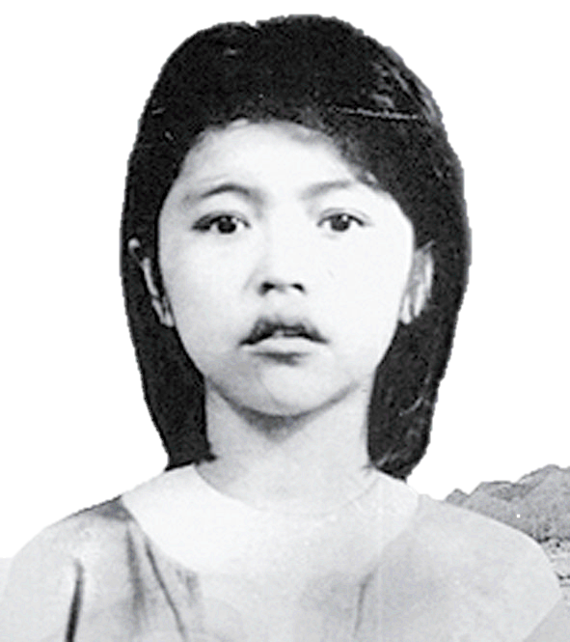
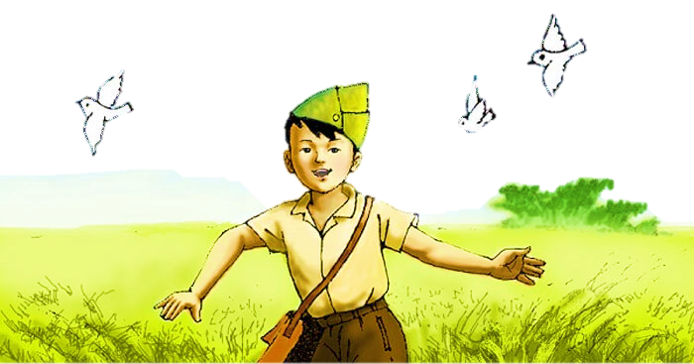
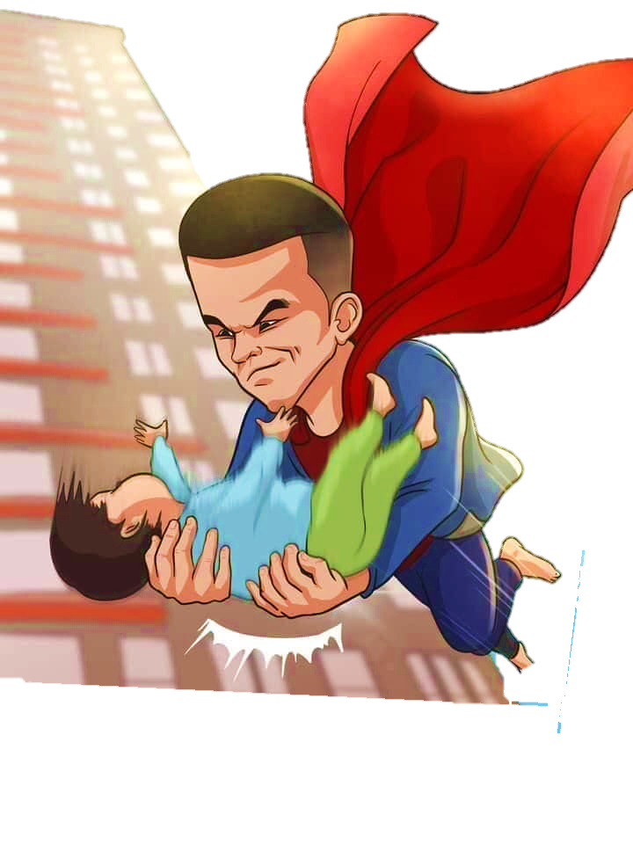
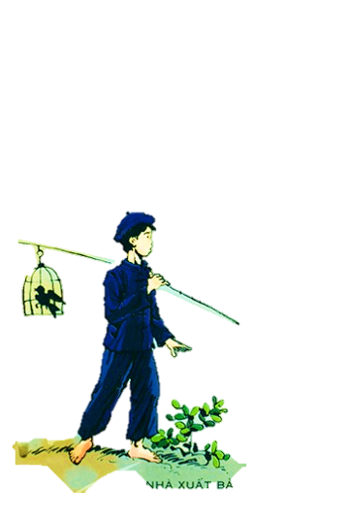
Luyện từ và câu 4
MỞ RỘNG VỐN TỪ: DŨNG CẢM
MỞ RỘNG VỐN TỪ: DŨNG CẢM
MỞ RỘNG VỐN TỪ: DŨNG CẢM

Slide 2


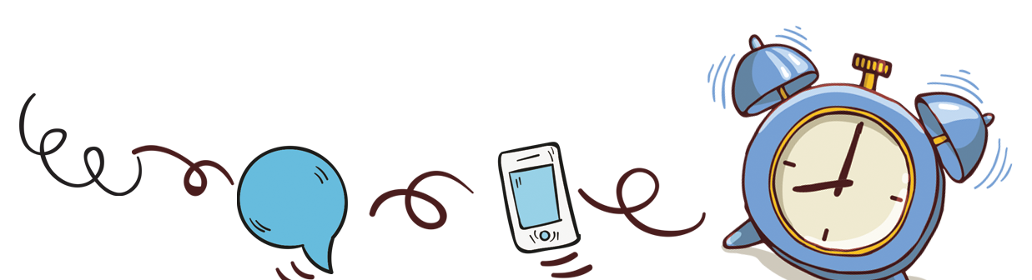
Khởi động

Slide 3


Slide 4
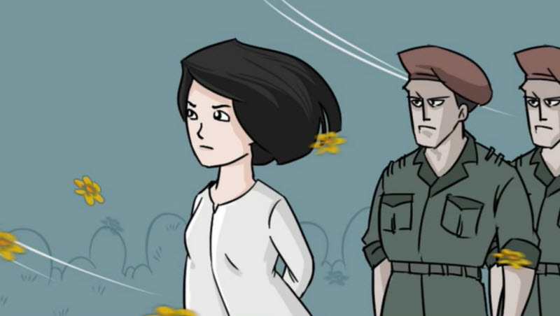
Em hãy đặt một câu miêu tả hoặc nói lên tính cách của chị Võ Thị Sáu
Chị Võ Thị Sáu quả là một người dũng cảm, sẵn sàng hy sinh vì Tổ quốc.

Slide 5
Khám phá

Slide 6
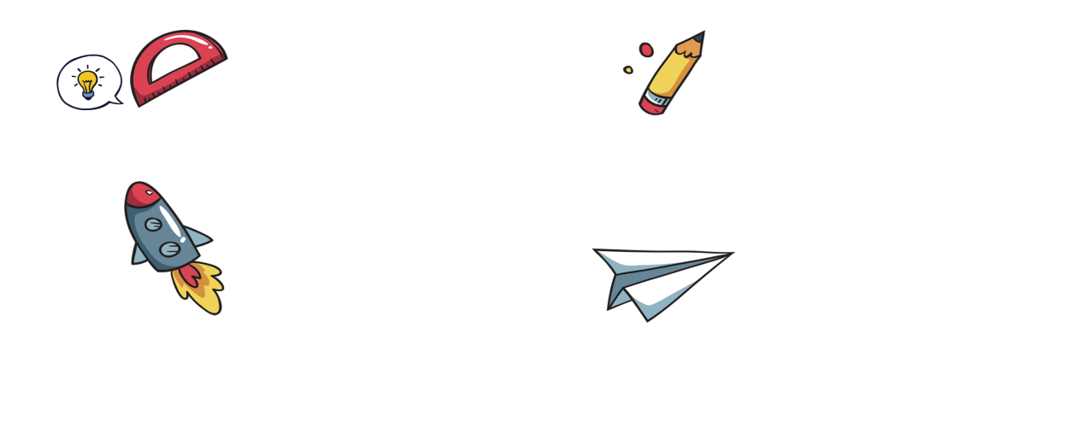

Bài tập 1
Tìm những từ cùng nghĩa với từ dũng cảm trong các từ dưới đây:
Gan dạ, thân thiết, hòa thuận, hiếu thảo, anh hùng, anh dũng, chăm chỉ, lễ phép, chuyên cần, can đảm, can trường, gan góc, gan lì, tận tụy, tháo vát, thông minh, bạo gan, quả cảm
Gan dạ
anh hùng
anh dũng
can đảm
can trường
gan góc
gan lì
bạo gan
quả cảm
Dũng cảm là có dũng khí, dám đương đầu với khó khăn và nguy hiểm.
Từ cùng nghĩa là những từ có nghĩa giống nhau.
Từ cùng nghĩa là gì ?
Dũng cảm nghĩa là gì ?

Slide 7

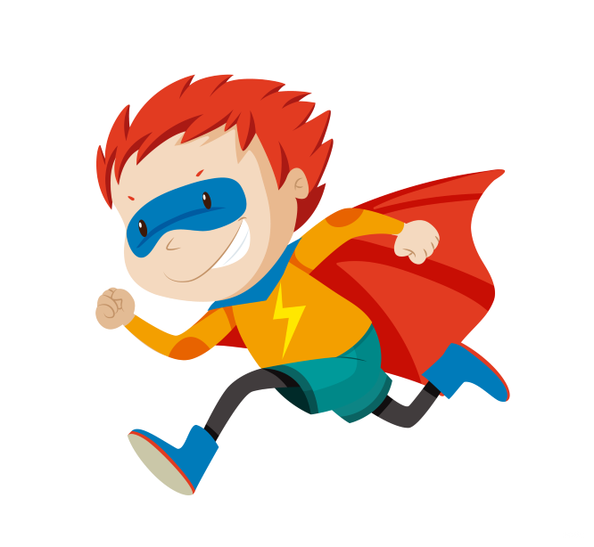
Gan dạ, anh hùng, anh dũng, can đảm, can trường, gan góc, gan lì, bạo gan, quả cảm.
Bài tập 1
Những từ cùng nghĩa với từ dũng cảm là:
Em hãy đặt câu với từ dũng cảm ?
Em hãy đặt câu với 1 từ cùng nghĩa với từ dũng cảm ?

Slide 8
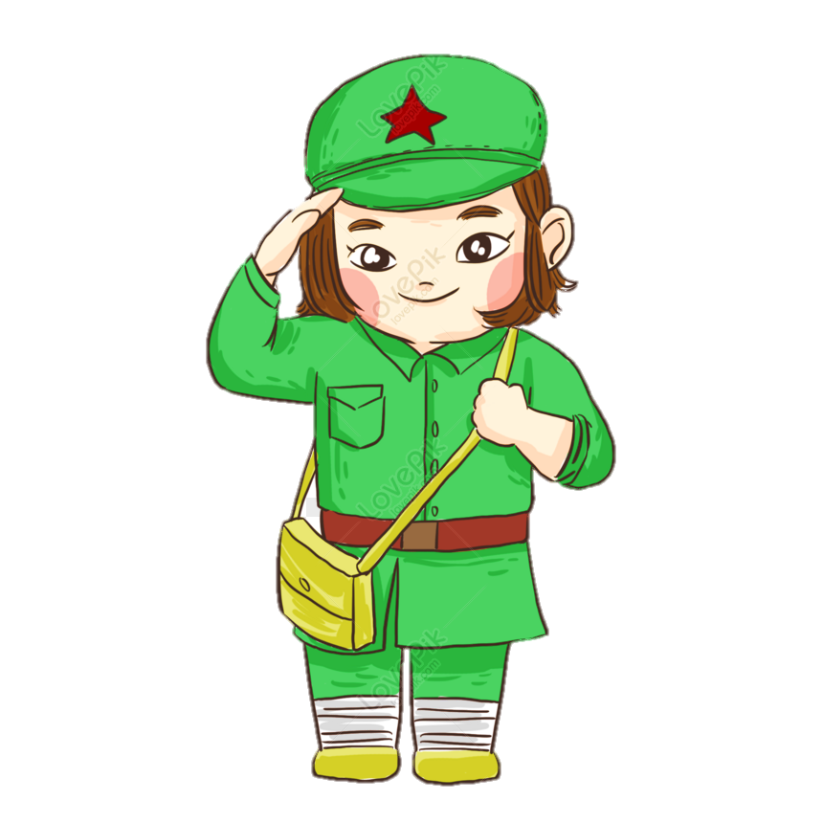
Bài tập 2
Ghép từ "dũng cảm" vào trước hoặc sau các từ dưới đây tạo nên các cụm từ có nghĩa.
Tinh thần, hành động, xông lên, người chiến sĩ, nữ du kích, em bé liên lạc, nhận khuyết điểm, cứu bạn, chống lại cường quyền, trước kẻ thù, nói lên sự thật.

Slide 9


Phiếu bài tập
dũng cảm
……………tinh thần……….
………….hành động………..
……….xông lên……………..
……….người chiến sĩ………..
………..nữ du kích …………..
………..em bé liên lạc………..
………..nhận khuyết điểm……
……….cứu bạn……………….
….chống lại cường quyền…….
…………trước kẻ thù…………
………..nói lên sự thật…………
dũng cảm
dũng cảm
dũng cảm
dũng cảm
dũng cảm
dũng cảm
dũng cảm
dũng cảm
dũng cảm
dũng cảm

Slide 10
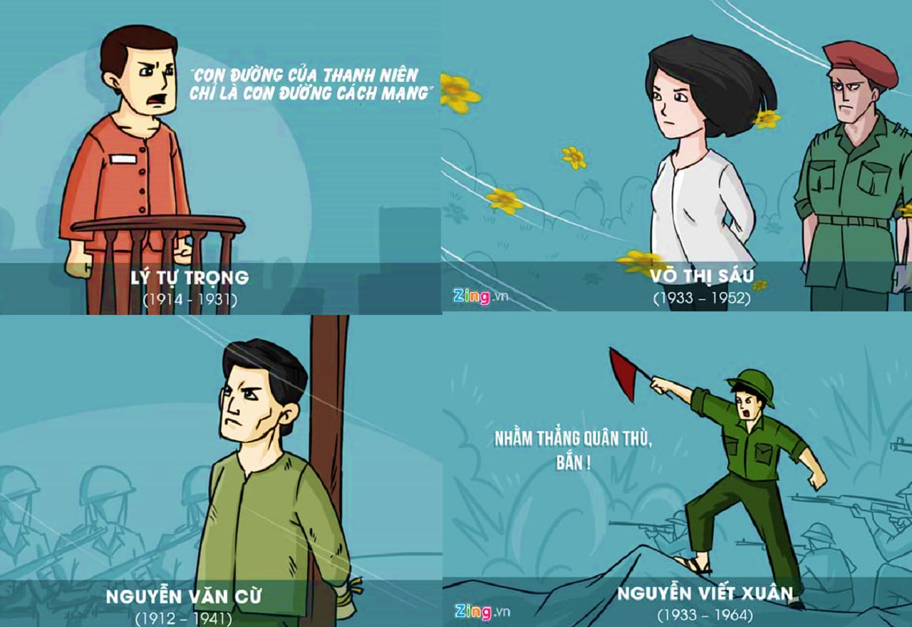

Slide 11
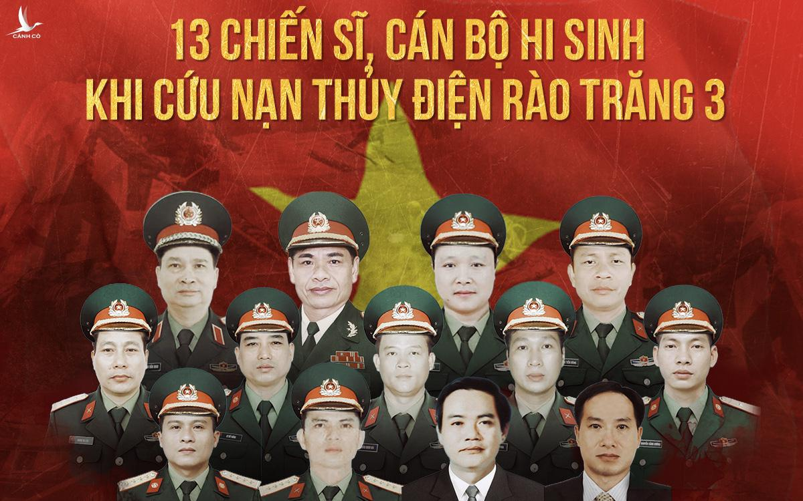
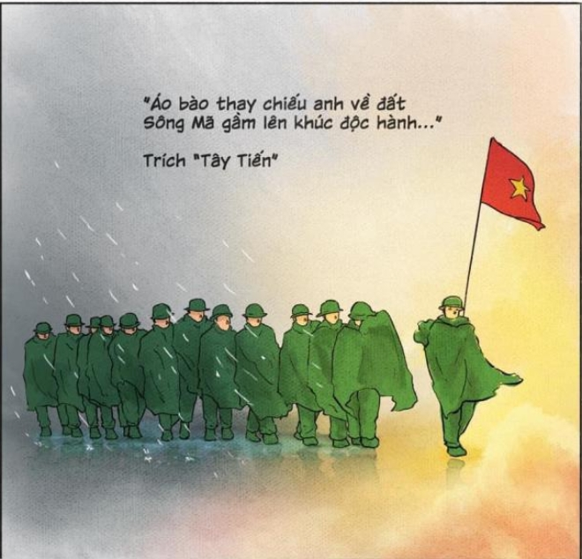
Notes:
Kính cẩn nghiêng mình trước sự hy sinh dũng cảm của 13 chiến sĩ, cán bộ

Slide 12
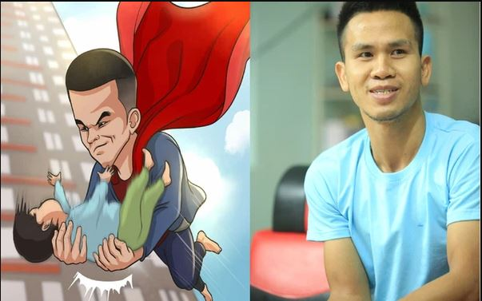
“Người hùng” Nguyễn Ngọc Mạnh – người cứu em bé rơi từ tầng 13 của chung cư

Slide 13
Bài tập 3
Tìm từ ở cột A phù hợp với lời giải nghĩa ở cột B.
(chống chọi) kiên cường, không lùi bước
Gan đến mức trơ ra, không còn biết sợ là gì
Không sợ nguy hiểm
Gan dạ
Gan góc
Gan lì

Slide 14
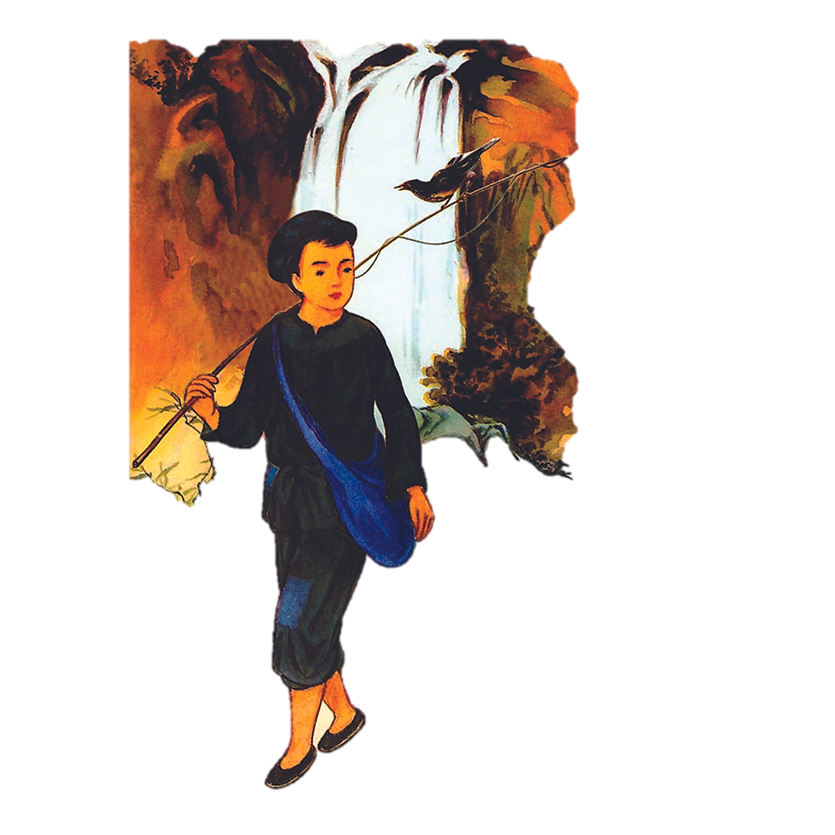
Bài tập 4
Tìm từ ngữ trong ngoặc đơn hợp với mỗi chỗ trống trong đoạn văn sau:
người liên lạc
Anh Kim Đồng là một …......…….............. rất ......................... Tuy không chiến đấu ở ………........., nhưng nhiều khi đi liên lạc, anh cũng gặp những giây phút hết sức ............................ Anh đã hi sinh, nhưng .............................. sáng của anh vẫn còn mãi mãi.
(can đảm, người liên lạc, hiểm nghèo, tấm gương, mặt trận).
can đảm
mặt trận
hiểm nghèo
tấm gương

Slide 15
Vận dụng

Slide 16
Em hãy giới thiệu cho các bạn một tấm gương dũng cảm mà em ngưỡng mộ.

Slide 17
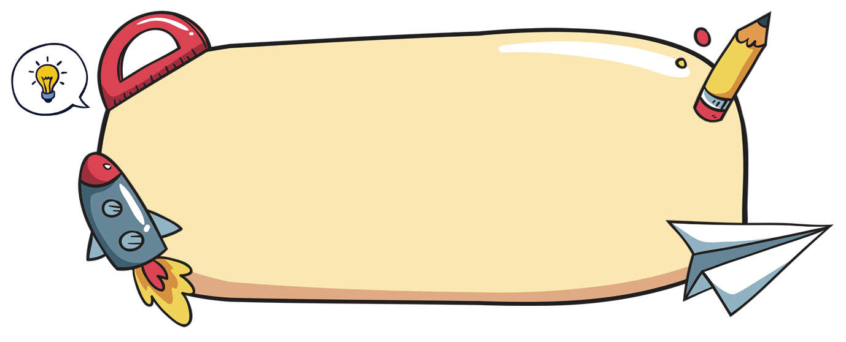

Chúc các em học tốt

